Slide 1
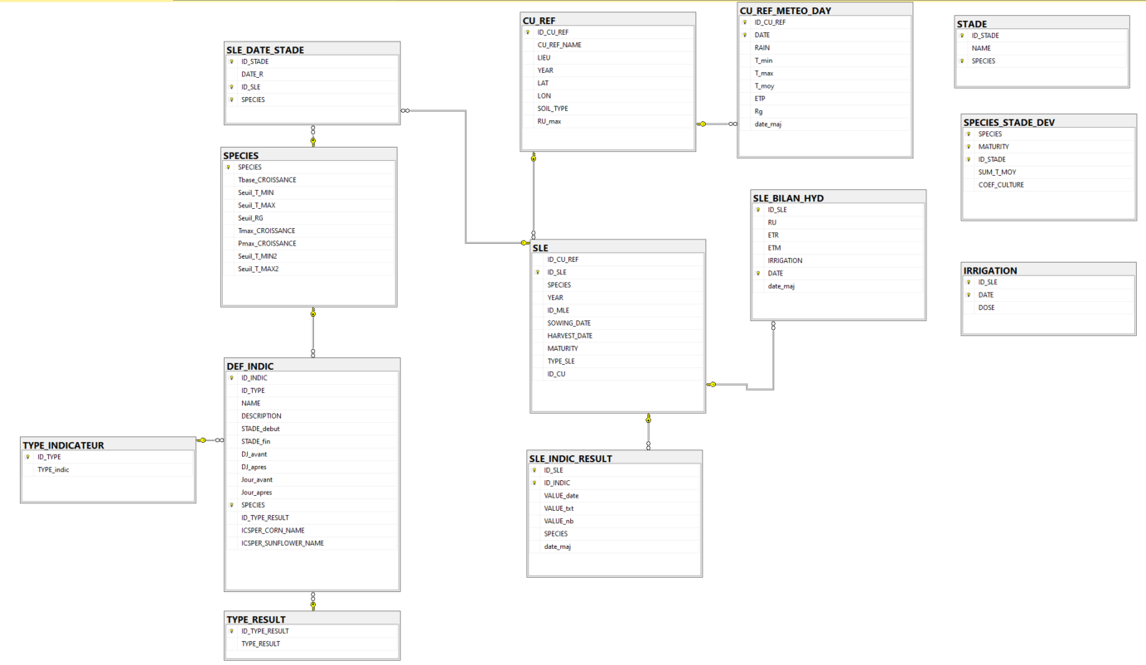
Liste des stades : leur chiffre comme ID puis leur description (sowing, émergence etc,,,)
Vide…
Liste des CU avec leurs coordonnées GPS, type de sol, RU max
570k lignes –
1 ligne par CU et par jour (toute l’année), données brutes
Nombre de degrés jours pour atteindre chaque stade & kc en fonction de l’espèce, du segment, du stade
2 lignes seulement (une par espèce), contient les différents seuils de température & rayonnement pour la croissance
11M de lignes --
Une ligne par Experiment et par jour pré-générée, puis un script y ecrit ETM, les irrigations, la RU initiale, puis calcule la réserve restante (appelée RU ici), ETR (kc x ETM)
45k lignes --
Liste des irrigations renseignées
37k linges –
1 ligne par SLE avec le nom de son CU de référence (ID_CU)
Liste des types d’indicateurs : CALCUL_CLIMATIQUE, RATIO, CUMUL
Une ligne par indicateur x stade culture ; les noms ICSPER des indicateurs sont vides ; ID du datatype de l’indicateur
11M de lignes --
Une ligne par Experiment et par indicateur basé sur l’ID de l’indicateur, Stockage en ligne avec une colonne par datatype (date, character, numeric)
Liste des datatypes des indicateurs avec leurs ID : quantitatif, qualitatif, date

